Slide 1
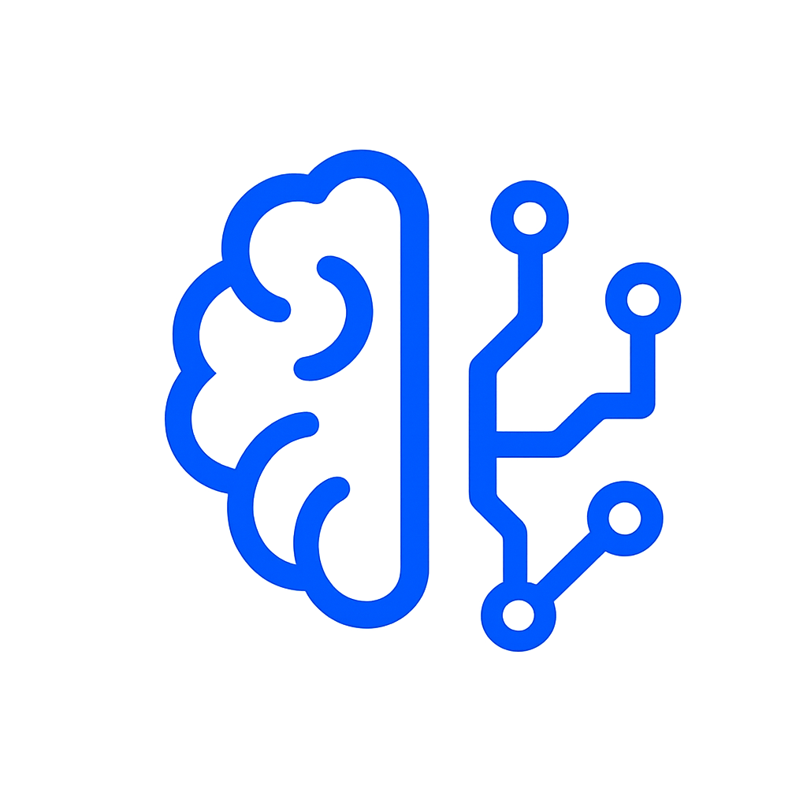
镜 心 智 能
MirrorAI

